Slide 1
Modelica kód generálása Java kódból
Hubert Annamária
konzulens: Farkas Rebeka

Slide 2
Problémafelvetés
Modellezési nyelvek és fejlesztőeszközök témacsoport
Sokféle modellezési nyelv ⇨ nehézkes az átjárás
Adott Modelica és Java osztály, a kettőt együtt szeretnénk használni
Modelica:
modellezési nyelv, fizikai rendszerek leírására
mindig fennálló egyenletek (pl: der(distance) = speed)
Java nem kifejezetten erre való

Slide 3
Fő szempontok:
Java-ban is értelmes és használható legyen
az egyenletek ne csak stringként legyenek leírva
Kiindulás Modelica kódból, hozzá igazítva a modell reprezentációját Java-ban
Kódgeneráló osztály
Stringalapú modell osztály, a kapott paraméterekből Modelica szintaxisnak megfelelő kódot generál
Külön osztály a beolvasott kódsorok tárolására

Slide 4
Kódgenerálás menete
Java osztály stringként beolvasása, osztály nevének és kódjának eltárolása a Sourcecode osztályban
Az osztálynév alapján új ModelGen osztály létrehozása
Kulcsszavak (new, der, if) előfordulásakor ModelGen osztályba felvenni a velük ekvivalens, a Modelica szintaxisnak megfelelő stringeket

Slide 5
Model osztály
absztrakt osztály, egy leszármazottja felel meg egy model-nek a Modelica-ban
Függvényei:
equation – Modelica kód egyenletei számára, a származtatott osztály valósítja meg
der – üres függvény, a deriválás imitálására, két Variable típusú változót vesz át paraméterként

Slide 6
A leszármazott Java osztály felépítése
Parameter típusú attribútumok: Modelica parameter-ek számára, van double típusú értékük és mértékegységük
Variable típusú attribútumok: Modelica kód egyéb attribútumai számára, double típusú értékük van
Konstruktor: létrehozza a Parameter-eket és a Variable-ket és elvégzi a Modelica initial equation-jében található értékadásokat.
equation: a modellen fennálló egyenleteket reprezentálja

Slide 7
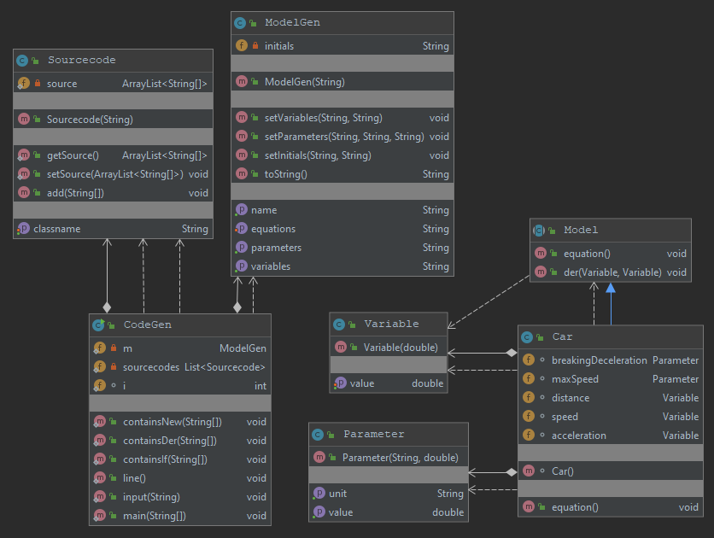
A kódgeneráló projekt architektúrája

Slide 8
Konkrét példa a kódok megfeleltetésére
 | class Car (Java) | model Car (Modelica)
Paraméterek | Parameter breakingDeceleration = new Parameter("m/s2", -10.0); | parameter Real breakingDeceleration(unit = "m/s2") = -10.0;
Változók | Variable speed; | Real speed;
Kezdeti egyenletek | Car(){ … speed = new Variable(maxSpeed.getValue()); … } | initial equation … speed = maxSpeed; …
Egyenletek és derivált | public void equation() { … der(distance, speed); … } | equation … der(distance) = speed; …
Feltételes kifejezések | if(speed.getValue() <= 0.0) { acceleration.setValue(0.0); | when (speed <= 0.0) then reinit(acceleration, 0.0); end when;

Slide 9
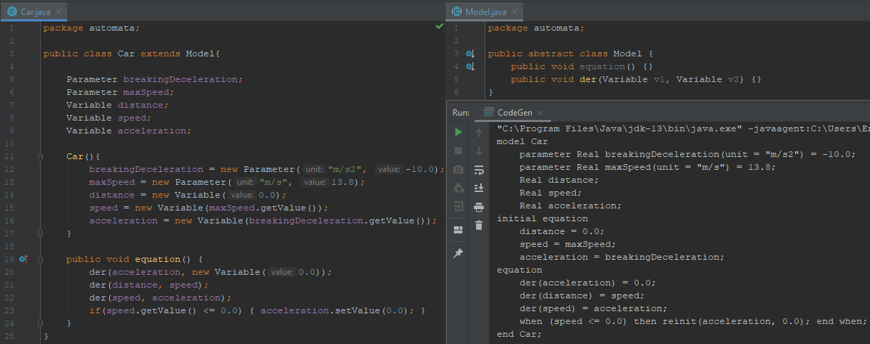
A kiinduló kód és a futás eredménye

Slide 10
Összegzés
Fordítható Java kódból fordítható Modelica kód
Kódgeneráló osztály, stringalapú ModelGen osztály, Sourcekód osztály (beolvasott kódsorok tárolására)
Java osztály a Modelica sajátosságok alapján kialakítva: Parameter, Variable típus, konstruktor, equation és der függvények
Jelenleg a program tud parameter-eket és egyéb attribútumokat, értékadásokat és deriváltfüggvényt, feltételes kifejezéseket Modelica nyelven generálni Java osztály alapján

